Slide 1



Slide 2


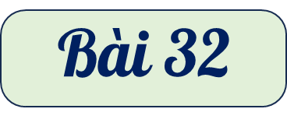




Slide 3


Slide 4
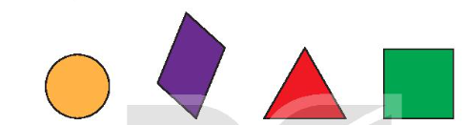
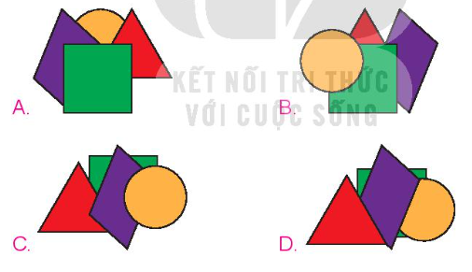
1. Chọn đáp án đúng
Việt có 4 miếng dán như sau:
Biết Việt dán hình bình hành sau khi dán hình vuông và trước khi dán hình tam giác. Hỏi hình nào dưới đây là sản phẩm của Việt?

Slide 5

Việc dán hình bình hành sau khi dán hình vuông và trước khi dán hình tam giác có nghĩa là 3 hình đó được dán theo thứ tự từ trước đến sau là: hình vuông, hình bình hành, hình tam giác. Hình dán trước sẽ là hình ở bên dưới trong hình vẽ.
Phương án A loại bị hình bình hành được dán trước khi dán hình vuông
Phương án B loại vì hình tam giác và hình bình hình dán trước khi dán hình vuông
Phương án C loại vì hình bình hành được dán sau khi dán hình tam giác

Slide 6
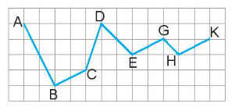
2. Quan sát hình sau, hãy chỉ ra:
a) Hai đoạn thẳng song song với nhau.
EG // HK
b) Hai đoạn thẳng vuông góc với nhau.
Hai đoạn thẳng AB và BC vuông góc với nhau

Slide 7
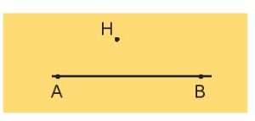
3
a) Vẽ đường thẳng AB và điểm H không nằm trên đường thẳng AB (theo mẫu)

Slide 8
3
b) Vẽ đường thẳng CD đi qua điểm H và vuông góc với đường thẳng AB.
C
D

Slide 9
3
c) Vẽ đường thẳng EG đi qua điểm H và song song với đường thẳng AB.
C
E
G
D

Slide 10
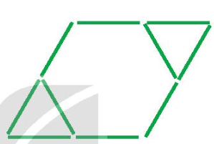
4
Lấy các que tính xếp thành hình bên. Di chuyển 2 que tính để được 2 hình thoi.

Slide 11


Slide 12


